Slide 1
Computação Bioinspirada
Aula 2
Conceitos Básicos – Computação Evolutiva
Prof. Paulo Salgado
psgmn@cin.ufpe.br

Slide 2
Conteúdo
Posicionamento da Computação Evolutiva (CE)
Perspectiva Histórica
Inspiração Biológica:
Teoria da Evolução Darwiniana
Genética (Simplificada!)
Motivação para CE
O que a CE pode fazer: Exemplos aplicações
Demo: Quadrado mágico
(Simplificada!)
e Áreas de

Slide 3
Universe
Borg
Vogons
Earth
etc
Biotop
Society
Stones & Seas
etc
Art
Science
Politics
Sports
etc
Life Sciences
Social Sciences
Exact Sciences
etc
Mathematics
Physics
Computer Science
etc
Você
está aqui!!!!
Software Engineering
Computational Intelligence
etc
Neural Nets
Evolutionary Computing
Fuzzy Systems

Slide 4
Posicionamento da CE
A CE faz parte da Ciência da Computação
A CE não faz parte da Biologia ou Ciências da Vida!
Embora a INSPIRAÇÃO e TERMINOLOGIA venham da Biologia...
E, a CE possa ser aplicada à processos de busca
biológica (Bio-Informática)

Slide 5
Metáfora
Evolução
Central
de
CE
Resolução de Problemas
Ambiente
Indivíduo
Fitness
Problema
Solução Candidata
Qualidade
Fitness → Chances
para a sobrevivência e reprodução
Qualidade → chance semear novas soluções

Slide 6
Breve
Histórico
-
Antecessores
•
1948, Turing:
Propôs: genetical or evolutionary search
1962, Bremermann
•
Propôs: optimization through evolution
1964, Rechenberg
Introduz: evolution strategies
1965, L. Fogel, Owens and Walsh
Introduz: evolutionary programming
1975, Holland
Introduz: genetic algorithms
1992, Koza
Introduz: genetic programming
and
recombination
•
•
•
•

Slide 7
Breve
Histórico
–
A
Área

Slide 8
CE
no
Começo
do
Século
21
Três Grandes Conferências Mundiais
(CEC, GECCO e PPSN)
Três Jornais Científicos Reconhecidos
Internacionalmente (Evolutionary Computation, IEEE Transactions on Evolutionary Computation, and Genetic Programming and Evolvable Machines)
De 750-1000 artigos publicados recentemente
EvoNet: mais de 150 Institutos membros
Incontávies aplicações
Várias empresas de P&D aplicando CE

Slide 9
Evolução
Darwiniana
1
–
Forte
Sobrevivência do
Mais
Todo Ambiente tem fontes limitadas
Podendo apenas suportar uma quantidade limitada de indivíduos
Toda forma de vida tem um instinto básico
Sobrevivência e Reprodução
Desta forma, alguns tipos de seleções são inevitáveis
Os indivíduos mais fortes que competem pelas fontes do ambiente devem ter uma maior chance de sobrevivência e reprodução

Slide 10
Evolução
Darwiniana
2
–
Chance
guiada
pela
Diversidade
Traços fenotípicos (Fenótipo)
Diferenças comportamentais e/ou físicas de um indivíduo que afetam o meio (ambiente)
Parcialmente determinados pela herança, parcialmente determinados por fatores presentes no desenvolvimento
Único a cada indivíduo, parcialmente como resultado de causas aleatórias
Se os traços fenotípicos (Fenótipo)
Conduzem a alta chance de reprodução
Podem ser herdados
Tendem a aumentar nas gerações subseqüentes
Aprendizagem de novas combinações de traços...
Levando a novas combinações...

Slide 11
Evolução
Darviniana:
Sumário
Uma População consiste de um conjunto diverso
de indivíduos "semelhantes"
A combinação de traço (ou características) que melhor se adaptarem tendem a aumentar sua representação na população
Indivíduos são “Unidades de Seleção”
Variações
aleatórias,
ocorrem
conduzido
através
de
alterações
a
uma
constante
fonte
de
de
diversidade,
que
combinada
com
o
processo
seleção, significa que:
População é a “Unidade de Evolução”

Slide 12
Metáfora
da
Paisagem
Adaptativa (Wright,
1932)
Uma população com n traços pode ser vista em um espaço n+1 - dimensional (Paisagem), com um peso correspondente ao seu fitness
Cada indivíduo (Fenótipo) distinto representa um único ponto nesta paisagem
A População pode ser vista como uma nuvem de pontos, movendo-se sobre a paisagem no tempo com seu envelope - adaptação

Slide 13

Exemplo
com
duas
características
Problemas multimodais: Regiões na paisagem são melhores que os vizinhos:
– São chamado de máximos locais;
– A melhor opção nessa vizinhaça é o máximo local.

Slide 14
Metáfora
da
Paisagem
Adaptativa
(Cont.)
A seleção “empurra” a população
paisagem
Flutuações Genética (Genetic drift)
Variações aleatórias na distribuição
sobre
a
de
características
amostragem
(+/-) provenientes de erros de
Pode levar a população a mínimos locais, bem como a “saltar” vales na paisagem, levando a regiões de ótimos locais

Slide 15
Genética
Natural
A informação requerida para a construção de
vivo é codificada no DNA do organismo
O Genótipo (interior do DNA) determina o Fenótipo
Os genes são as unidades funcionais de codificação de características fenotípicas passadas por herança.
Um gene pode afetar muitos traços (pleitropia)
Muitos genes podem afetar um único traço (poligenia)
um
ser
Pequenas alterações no genótipo conduzem em
pequenas alterações no organismo (em média)

Slide 16
Genes
e
o
Genoma
O genótipo contém todas as informações necessárias para a construir qualquer fenótipo
Genes são codificados em tiras chamadas de cromossomos
Na maioria das células há duas cromossomo (diplóides)
de DNA,
cópias de cada
O material genético completo no genótipo do indivíduo é chamada de Genoma
Dentro de uma espécie, a maior parte do material genético é o mesmo

Slide 17
Exemplo: Homo
Sapiens
O DNA Humano é organizado dentro de cromossomos
As células do corpo humano contém 23 pares
de cromossomos, os quais juntos definem os
atributos físicos do indivíduos

Slide 18
Células
de Reprodução
Gametas (esperma e óvulos) contêm 23 cromossomos individuais, em vez de 23 pares
Células com apenas uma cópia (gameta) de cada cromossomo são chamadas de haplóides
Os gametas são formados por uma especial forma de divisão celular chamada meiose
Durante a meiose os pares de cromossomos
sofrem uma operação chamada crossover
(cruzamento)

Slide 19

Crossover
Durante
a
Meiose
Os pares de Cromossomos se alinham e se duplicam
Os pares internos de cromossomos se misturam
A saída é a cópia dos cromossomos paternos e maternos mais duas combinações inteiramente novas
Após o cruzamento, cada par vai para dentro de cada gameta

Slide 20
Fertilização
Sperm
cell
from
Father
Egg cell
from
Mother
New person cell (zygote)

Slide 21
Após
Fertilização
Uma célula de esperma haplóide se funde com uma célula haplóide ovo para formar uma célula diplóide, um zigoto.
O novo zigoto se divide em novas células com o mesmo conteúdo genético
Todas as células contêm os mesmos genes, porém dependendo, por exemplo, de onde estas células se encontre no organismo, elas irão se comportar de forma distinta (ontogênese)
Todos estes fenômenos, e seu controle, vem do mesmo mecanismo de decodificação dos genes do DNA

Slide 22
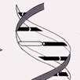
Código
Genético
Todas as proteínas “utilizadas” na vida sobre
a Terra são compostas por uma seqüência de 20 diferentes aminoácidos
O DNA é construído a partir de 4 nucleotídeos em uma espiral de hélice dupla: A,G,T,C
Nucleotídeos (A, T, C e G) -> aminoácidos -> proteína

Slide 23
Código Genético
Tripletos (A,T,C) destes nucleotídeos, cada um dos quais
codifica um aminoácido específico
Há muita redundância
As purininas (A e G) complementam as pirimidinas (T e C)
O DNA contém muito material dispensável (DNA Lixo)
4³
= 64 códigos (trincas ou codons) para cada 20 aminoácidos
Código genético = mapeamento dos códons (A,T,C) para os aminoácios
Para toda vida natural na Terra, o código genético é o mesmo!!!!!
A combinação dos codons diferenciam as espécies

Slide 24
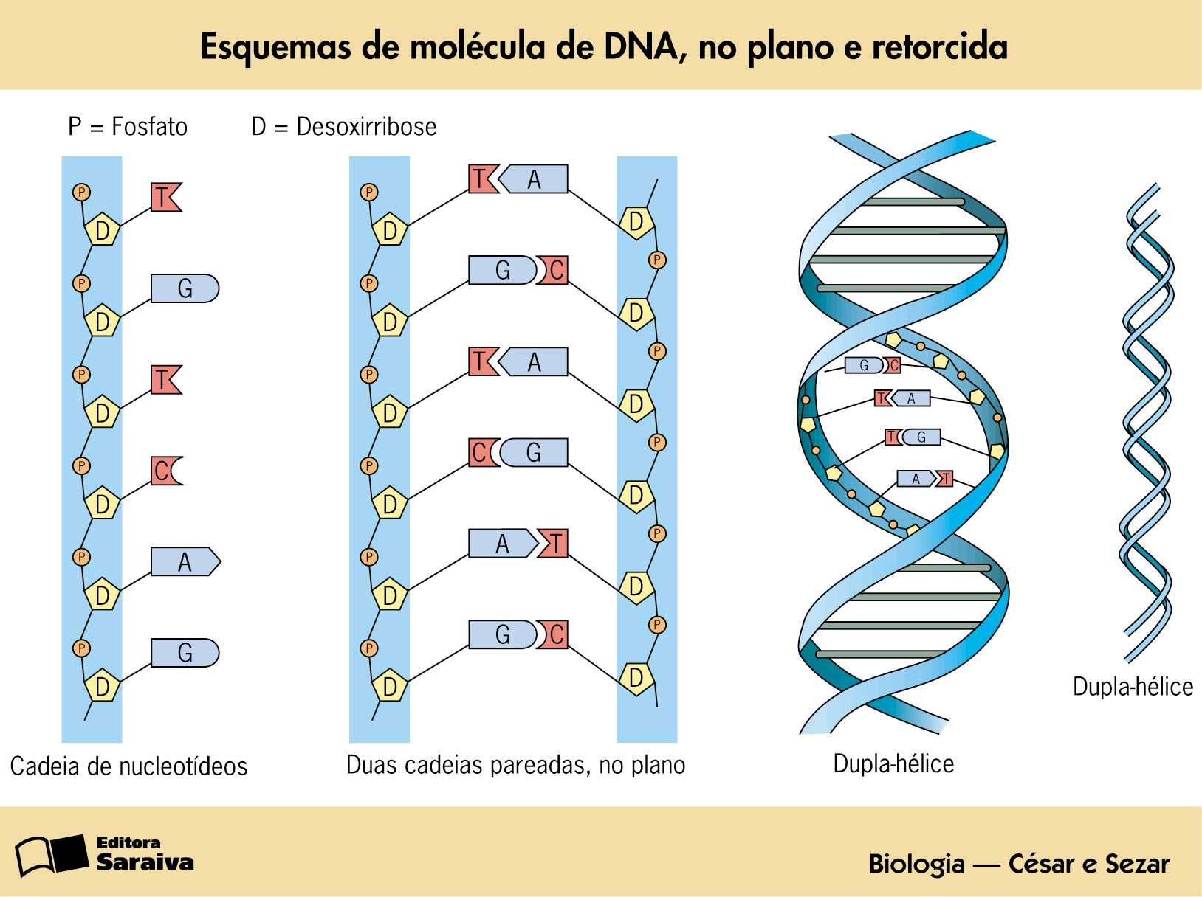
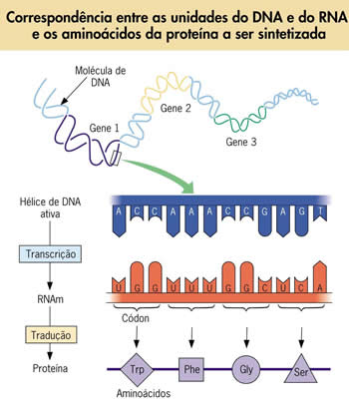

Slide 25

Transcrição
e
Translação
Uma afirmação central
Genótipo
Genótipo
em
genética molecular
Fenótipo
Fenótipo
Lamarckianismo afirma que as características podem ser herdadas -> Errado!

Slide 26
Mutação
Ocasionalmente, algum material genético pode
mudar durante este processo (replicação de erro)
Isto significa que um filho pode ter informação de material genético não herdada dos pais.
Isto pode ser:
Catastrófico: o filho não é viável (morre)
Neutro: a nova característica não influencia no fitness
Vantajoso: a nova característica fortalece o fitness
A redundância no código genético forma uma boa maneira de checagem de erro.

Slide 27
Motivação
para
CE: 1
A natureza tem sempre servido de fonte inspiração para os cientistas
de
O melhor "solucionador" de
conhecido é a natureza:
O cérebro (humano)
O mecanismo de evolução (Origem das Espécies - Darwin)
Neuro-Computing (Neurocomputação)
Population-Computing (Computação Evolucionária)
problemas

Slide 28
Motivações
para
a
CE:
2
Desenvolvimento, análise, aplicações de métodos para resolução de problemas
Ex: Algoritmos são centrais na matemática e computação para esse fim
Decremento do tempo de análise
Incremento da Complexidade dos problemas que são resolvidos
Consequências
Tecnologia robusta para a resolução de problemas
CE resolve problemas automaticamente (a partir da perspectiva):
• Principais elementos: entrada, saída, modelo interno para conectá-los.

Slide 29

Problema:
Otimização
Tem-se um modelo para um sistema. Deseja-
se as entradas que gerem uma meta específica

Slide 30
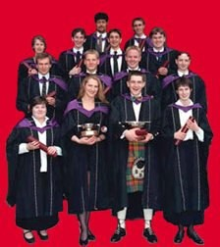
Exemplo
1:
Horário
de
Universidade
Espaço de busca enorme
Os horários devem
Bom é definido por de critérios
Os horários devem ser possíveis
ser bons
uma série
A maior parte do espaço de
busca é impossível

Slide 31
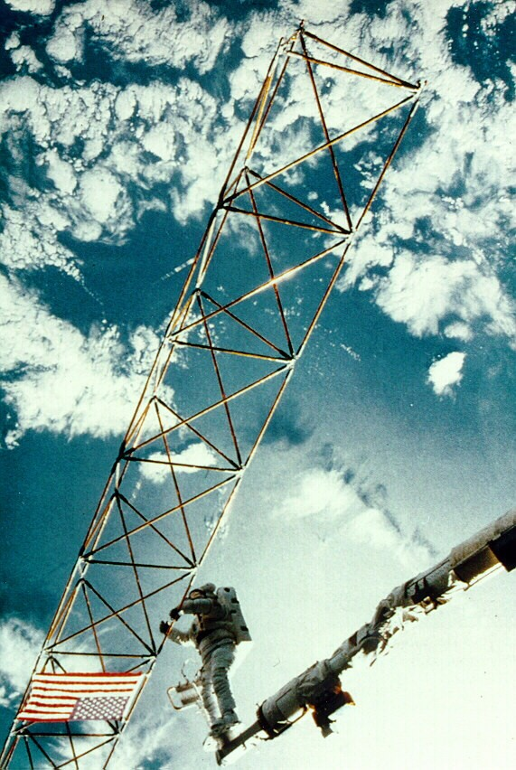
Exemplo
Satélites
2:
Estrutura
de
Otimização do projeto
estruturas de satélites
das
para
o isolamento de vibrações
Evolução: projetos de estruturas
Fitness: Resistência à vibração
Criatividade Evolutiva

Slide 32
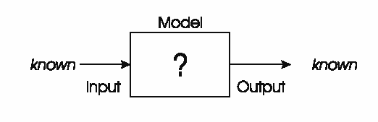
Problema:
Modelagem
Tem-se o correspondente a um conjunto de
entradas & saídas. Deseja-se modelar o mapeamento entre as entradas e saídas
Aprendizagem de máquina evolutiva

Slide 33
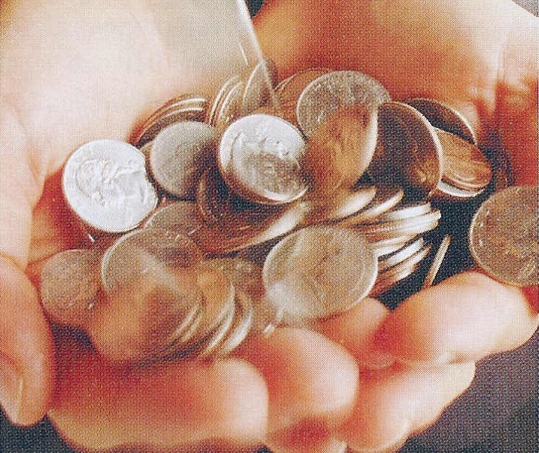
Aplicações
Financeiras
Escolha e tomada de decisão em processos econômicos financeiros
Modelos de previsão
Fitness: precisão do modelo sobre os dados históricos

Slide 34

Problema:
Simulações
Tem-se um modelo. Deseja-se saber suas
saídas para diferentes condições de entradas
Freqüentemente utilizado para o estudo da dinâmica de sistemas
Exemplos: Vida Artificial e Economia Evolutiva

Slide 35
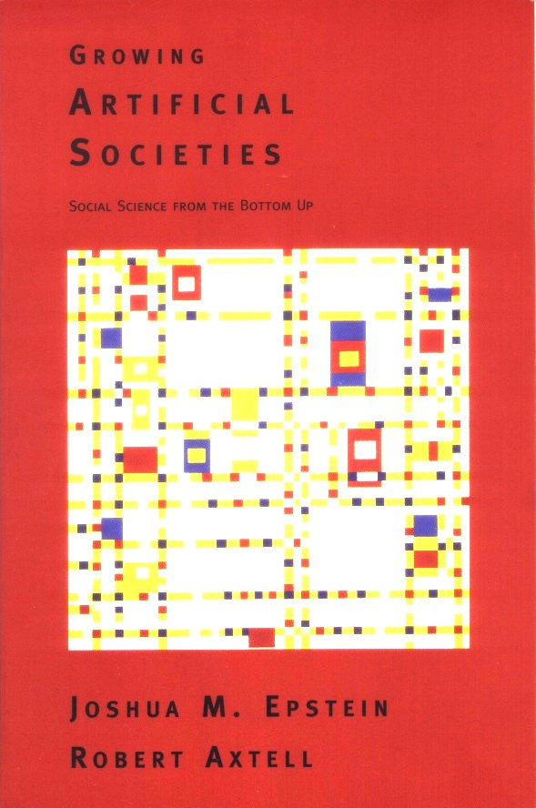
Exemplo:
Evoluindo
Sociedades
Artificiais
Simulações de negócios
comércio, competição econômica, etc
e
Usa modelos para otimizar
estratégias e políticas
Problemas de sobrevivência
(equilíbrio e ecossistemas)
Autômatos celulares

Slide 36
Demonstração:
Mágicos
Quadrados
Dado uma grade 10x10 com um pequeno quadrado 3x3 em seu interior
Problema: arrumar os números a grade 1-100 sobre a grade tal que
Toda soma na horizontal, vertical e diagonal seja igual
Um pequeno quadrado 3x3 forma uma solução
para 1-9

Slide 37
Demonstração:
Mágicos
Quadrados
Abordagens Evolutivas
Criação de um arranjo inicial aleatório;
Gerar N mutantes de um dado arranjo;
Mantenha os mutantes (filhos) com um erro mínimo
Pare quando o erro for zero

Slide 38
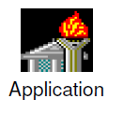
Demonstração:
Mágicos
Quadrados
Software by M. Herdy, TU Berlin
Interesting parameters:
Step1: small mutation, slow & hits the optimum
Step10: large mutation, fast & misses (“jumps over” optimum)
Mstep: mutation step size modified on-line, fast & hits optimum
Start: double-click on icon below
Exit: click on TUBerlin logo (top-right)

